Slide 1
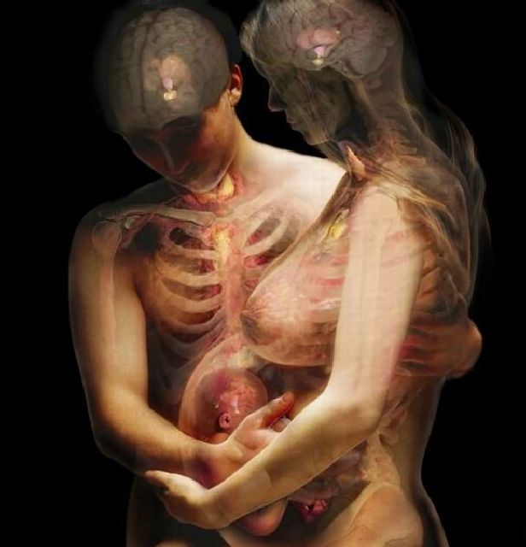
SOMOS
MUTANTES

Slide 2
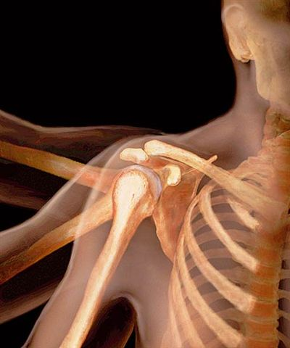
Somos as únicas criaturas na superfície da Terra capazes de transformar nossa biologia por meio do que pensamos e sentimos.
Nossas células estão constantemente observando nossos pensamentos e sendo modificadas por eles.

Slide 3
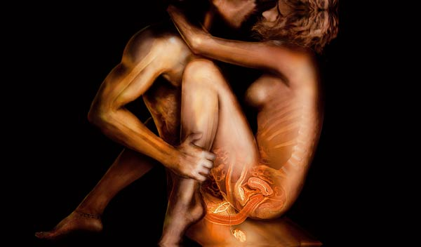
Um ataque de depressão pode arrasar nosso sistema imunológico. Asserenar-se, ao contrário, pode fortificá-lo intensamente.

Slide 4
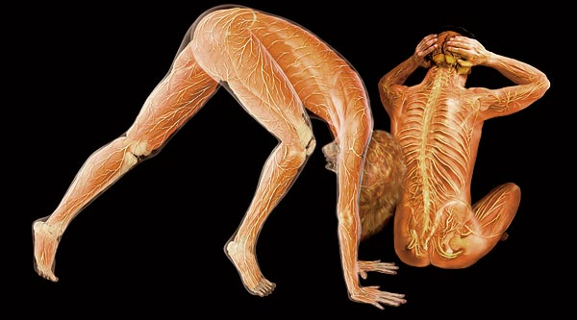
A alegria e a atividade harmoniosa nos mantém saudáveis e prolongam a vida.

Slide 5
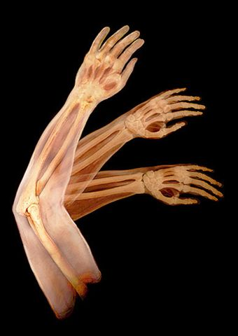
A lembrança de uma situação negativa ou triste libera os mesmos hormônios e substâncias biológicas destrutivas que o stress.

Slide 6
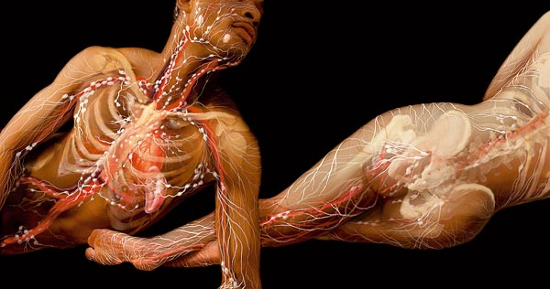
Suas células estão constantemente processando todas as suas experiências e metabolizando-as de acordo com seus pontos de vista pessoais.

Slide 7
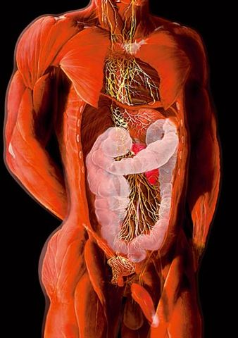
Não se pode simplesmente captar dados isolados e confirmá-los com um julgamento. Você se transforma na interpretação quando a internaliza.

Slide 8
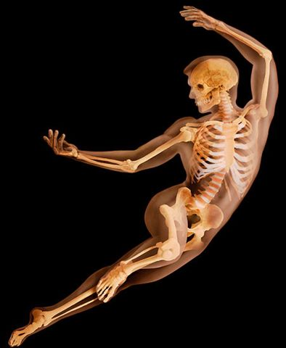
Quem está deprimido projeta tristeza em todas as partes do corpo.
A produção de neurotransmissores a partir do cérebro se altera, o nível de hormônios varia, o ciclo do sono é interrompido, os receptores neuropeptídicos na superfície externa das células da pele se modificam,

Slide 9
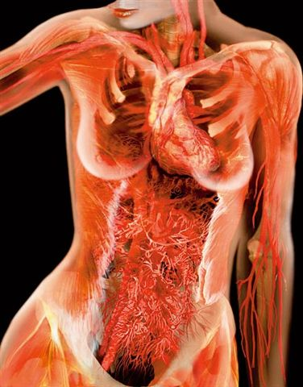
as plaquetas sanguíneas se tornam mais viscosas e mais propensas a formar grumos e até as suas lágrimas contém traços químicos diferentes das lágrimas de alegria.

Slide 10
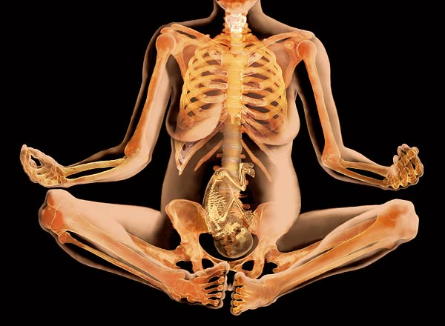
Estes fatos confirmam a grande necessidade de usar nossa consciência para criar os corpos que realmente necessitamos.
Todo este perfil bioquímico será drasticamente modificado quando a pessoa se sentir tranquila.

Slide 11
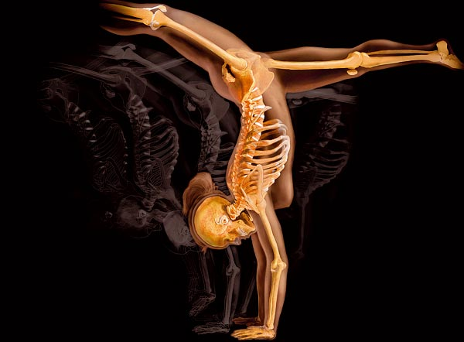
Shakespeare não estava sendo metafórico quando, através de seu personagem Próspero, disse: Somos feitos da mesma matéria que os sonhos.”

Slide 12
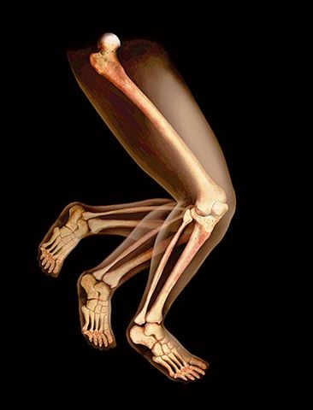
O processo de envelhecimento pode ser neutralizado a cada dia.

Slide 13
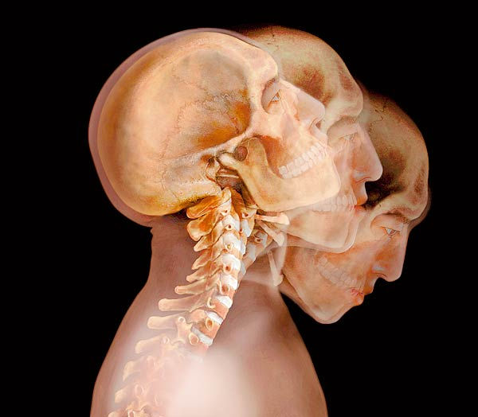
Recorde-se que ao abrir seu coração e sua mente evitará que algum cirurgião o faça por você!

Slide 14
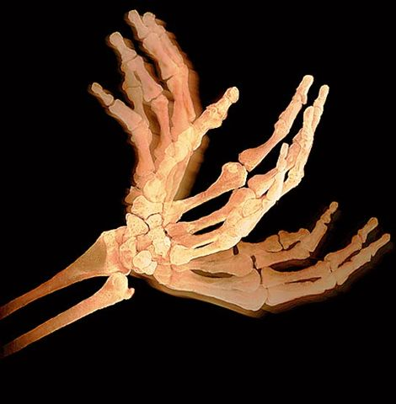
Quer saber como está seu corpo hoje? Então recorde-se do que pensou e sentiu ontem.

Slide 15
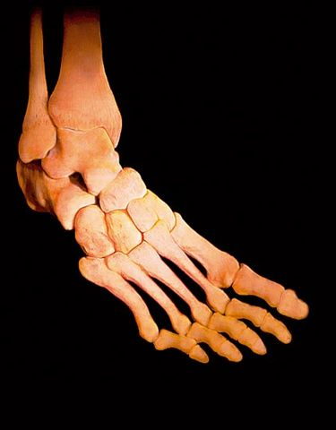
Quer saber como estará seu corpo amanhã? Observe seus pensamentos e emoções hoje!

Slide 16
“A MEDICINA ESTÁ EM VOCÊ E VOCÊ NÃO A USA.
A DOENÇA VEM DE VOCÊ MESMO E VOCÊ NÃO SE DÁ CONTA.” Hansrat Ali

Slide 17
FONTE:
“SAÚDE PERFEITA” – Deepak Chopra
Médico indiano, radicado nos EUA desde a década de 70, com especialização em Endocrinologia nos Estados Unidos. Filósofo de reputação internacional, já escreveu mais de 35 livros, um dos mais respeitados pensadores da atualidade.

Slide 18
